Slide 1
Янги ўзбекистон Тараққиёт стратегияси дастури ижроси бўйича маълумот

Slide 2
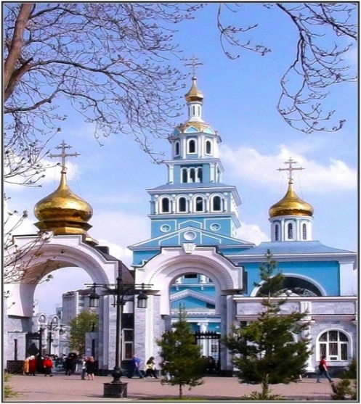
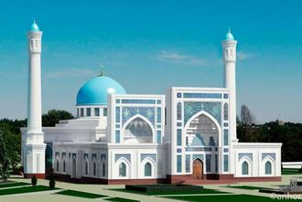
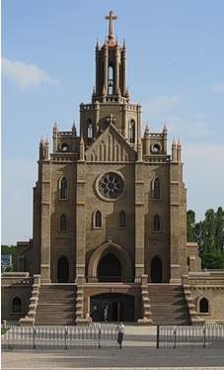
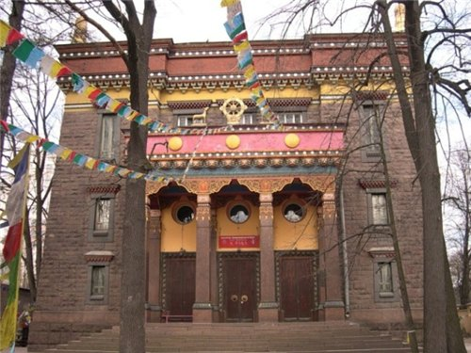
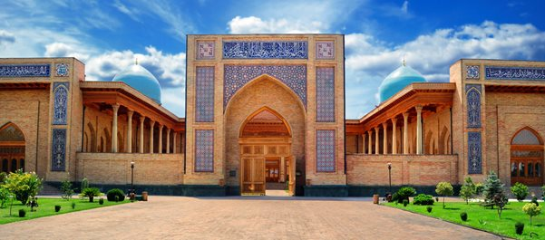
Ўзбекистон Республикасида 16 диний конфессияга мансуб 2 331 та диний ташкилот фаолият олиб бормоқда.
Фуқароларнинг 95%дан зиёди ислом динига эътиқод қилади, 3,5%га яқин фуқаролар православ динига мансуб бўлиб, қолганларини бошқа конфессия вакиллари ташкил этади.
Бугунги кунда Ўзбекистон Республикасида 2140 та исломий, 174 таси христиан ташкилотлар, 8 таси яҳудий, 6 таси баҳоий жамоалари, биттадан Кришнани англаш жамияти ва будда ибодатхонаси мавжуддир. Бундан ташқари, республикада конфессиялараро Библия жамияти ҳам фаолият юритмоқда.

Slide 6
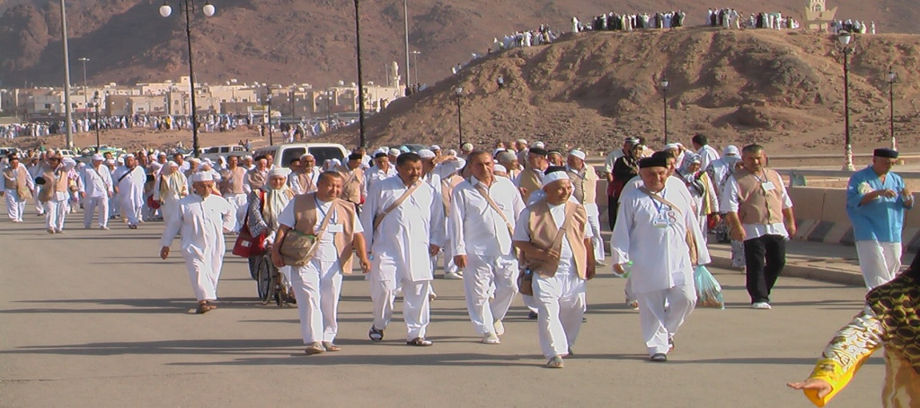
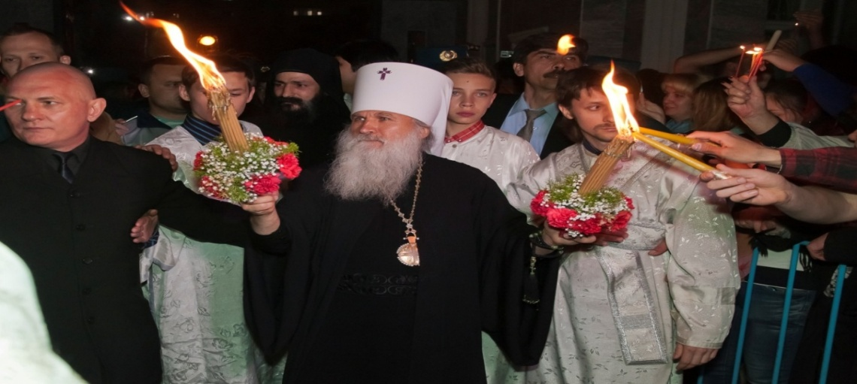
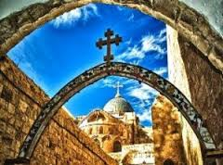
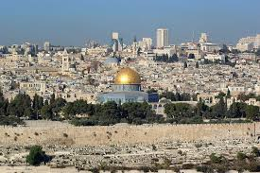
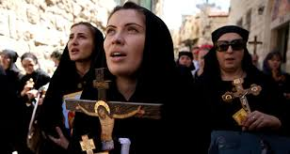
Истибдод даврида собиқ Иттифоқ бўйича муқаддас ҳаж сафарига бориш 10-15 нафар кишига, шу жумладан, Ўзбекистондан 3-4 нафар одамга насиб этар эди. Мустақиллик йиллари юз минглаб фуқаро «ҳаж» ва «умра» амалларини адо этдмоқдалар.
Минглаб христиан ва яҳудий динларига мансуб фуқаролар Россия, Исроил, Греция каби мамлакатларда жойлашган муқаддас қадамжоларга зиёратга бориб келдилар.

Slide 10
ЭЪТИБОРИНГИЗ УЧУН РАҲМАТ

